Slide 1

Helpdesk

Slide 2
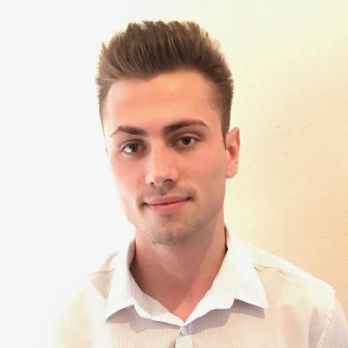
Helpdesk
Németh Marcell
Gazdaságinformatikus BSc

Slide 3

Amiért jelentkeztem
Helpdesk
Java ismeretek bővítése
Új technológiák megismerése
Piacképes tudást szerezzek

Slide 4

Helpdesk

Slide 5
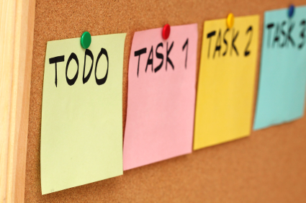
Fontosabb feladataim:
Helpdesk
Lokalizáció bevezetése
Chat funkció implementálása
Statisztika oldal elkészítése

Slide 6



Lokalizáció
Helpdesk
Az oldalak megtekinthetőek magyarul és angolul egyaránt

Slide 7




Chat
Helpdesk
Legnagyobb kihívás
Csapatmunka
Real-time működés
Design
Javascript

Slide 8



Statisztika oldal
Helpdesk
Mindkét csapattal kommunikáció
Napi, heti, havi szűrés
Primefaces

Slide 9



Érdekesség
Helpdesk

Slide 10






Amit kaptam
Helpdesk
Temérdek lexikális és technikai tudás
Csapatmunka
Szakmai tapasztalat
Piacképes technológiák megismerése

Slide 11

KÖSZÖNÖM A FIGYELMET!
Németh Marcell

